Slide 1
Jocul
Spanzuratoarea
Realizat de Tomsa Gabriela Cristina

Slide 2
Cuprins
Tehnologii utilizate
Analiza jocului Hangman (spațiul soluțiilor, euristici, complexitate)
Soluția implementată (arhitectură, date, algoritmi, rezultate, comparații)
Demonstrație scurtă (flux: input → output)
Limitări & direcții de îmbunătățire

Slide 3

Tehnologii utilizate
4. Algoritmi simpli
Algoritm de ghicire a literelor bazat pe frecvența lor.
Actualizarea scorurilor literelor pentru a ajusta ordinea de ghicire.
Sortarea și prioritizarea literelor (vocale și consoane separate, penalizare pentru litere rare).
5. Operarea pe șiruri de caractere
Transformarea cuvintelor în litere mari (.upper()) pentru consistență.
Înlocuirea caracterelor necunoscute (*) cu literele ghicite.
6. Principii de programare
Modularitate: codul e împărțit în funcții care fac lucruri separate (citire, ghicire, scoruri, scriere).
Reutilizare: funcțiile pot fi folosite pentru orice fișier de cuvinte.
Iterativ: încearcă literele una câte una și actualizează progresul.
1. Limbajul de programare: Python
Folosește elemente de bază: liste, funcții, bucle, condiții.
2. Manipularea fișierelor CSV
Folosește fișiere tabelare csv, din Python pentru:
citirea fișierelor (read_input_file)
scrierea rezultatelor (writer.writerow)
3. Structuri de date
Liste: pentru stocarea literelor, pattern-urilor, secvențelor de ghicire.
Tuple: pentru a grupa datele unui joc (game_id, pattern, target).
Liste de liste: pentru scorurile literelor [litera, scor].

Slide 4
Analiza jocului
Spațiul soluțiilor: toate cuvintele posibile de lungimea dată.
Euristici: ghicește litere frecvențe și vocale primele, penalizează litere rare, ajustează scorurile după fiecare cuvânt.
Complexitate: pentru fiecare cuvânt, algoritmul încearcă până la toate literele necunoscute, este patratica.

Slide 5
Solutia implementata
Arhitectură: codul este modular, cu funcții separate pentru citirea fișierelor CSV, ghicirea literelor, actualizarea scorurilor literelor și scrierea rezultatelor. Fluxul principal: citire > ghicire > actualizare scoruri > salvare rezultate.
Date:
Input: CSV cu game_id, pattern (litere necunoscute cu *) și target (cuvântul complet).
Structuri interne: liste pentru litere, secvențe de ghicire și scoruri [litera, scor].
Output: CSV cu numărul de încercări, cuvântul găsit, status (OK/EROARE) și secvența literelor ghicite.
Algoritmi și euristici: ghicire literă cu literă în ordinea frecvenței, prioritizarea vocalelor, penalizarea literelor rare și adaptarea scorurilor literelor după fiecare cuvânt găsit. Pattern-ul se actualizează progresiv cu literele corecte.
Rezultate: cuvintele sunt găsite rapid, iar algoritmul devine mai eficient pe măsură ce scorurile literelor se ajustează. Secvențele de litere și numărul de încercări sunt salvate pentru analiză. Comparații: mult mai eficient decât ghicirea aleatorie sau forța brută, deoarece reduce dramatic spațiul de căutare; însă nu folosește analiza pozițională completă, deci nu garantează optimizarea globală.

Slide 6
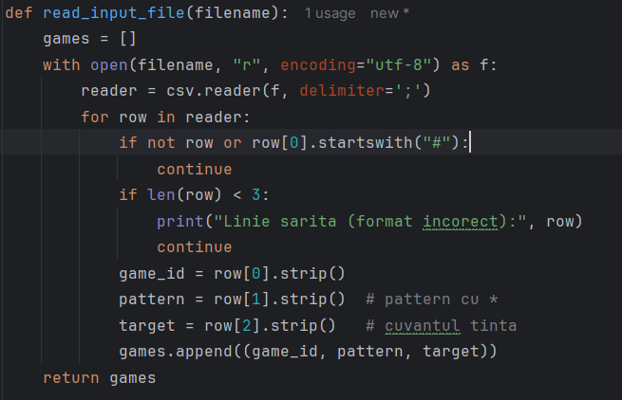
Functii
Citește un fișier CSV cu date despre jocuri, ignoră liniile nevalide sau comentariile și întoarce o listă de înregistrări curate, fiecare conținând un ID, un pattern și un cuvânt țintă.

Slide 7
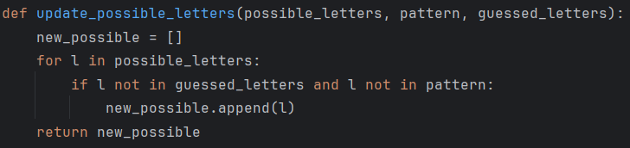
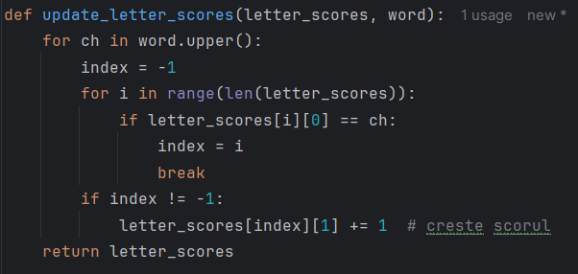
Funcția elimină din lista de litere posibile pe cele care au fost deja ghicite sau care apar deja în pattern și returnează lista actualizată de litere rămase.
Funcția crește scorul fiecărei litere din letter_scores care apare în cuvântul dat — scorul fiind un număr ce indică de câte ori a apărut acea literă în cuvintele analizate, util pentru a determina care litere sunt mai frecvente și, deci, mai probabile pentru ghicire într-un joc de tip spânzurătoarea sau similar.

Slide 8
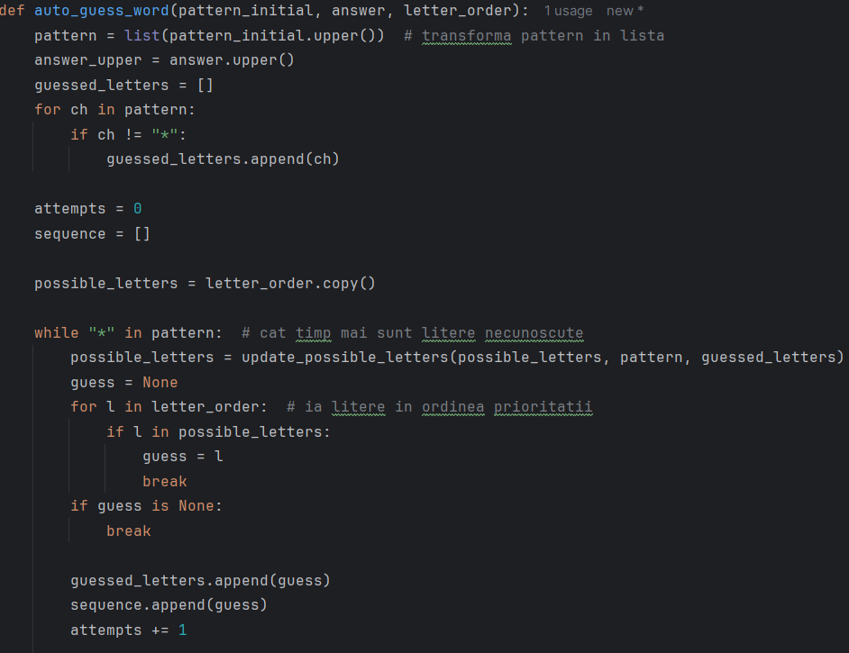
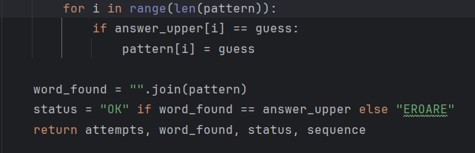
Funcția încearcă automat să ghicească un cuvânt necunoscut pe baza unui șablon (pattern_initial) și a unei ordini de prioritate a literelor (letter_order), alegând litere posibile până când completează toate pozițiile, iar la final returnează numărul de încercări, cuvântul găsit, starea rezultatului („OK” sau „EROARE”) și secvența de litere ghicite.

Slide 9
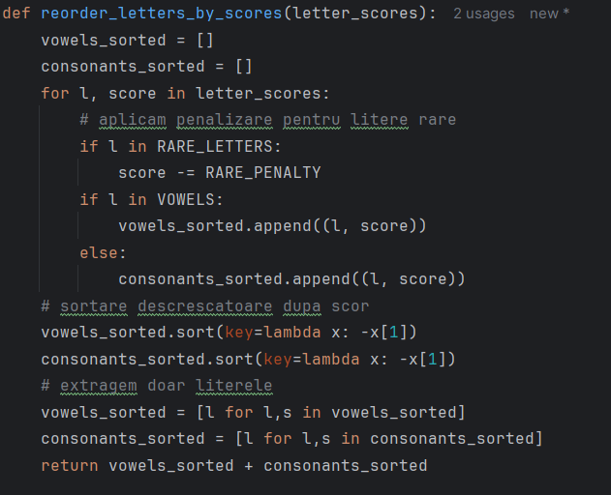
Funcția reordonează literele în funcție de scorurile lor, aplicând penalizări pentru literele rare, apoi returnează o listă în care vocalele (cu scoruri mai mari) apar primele, urmate de consoane, ambele sortate descrescător după frecvență.

Slide 10
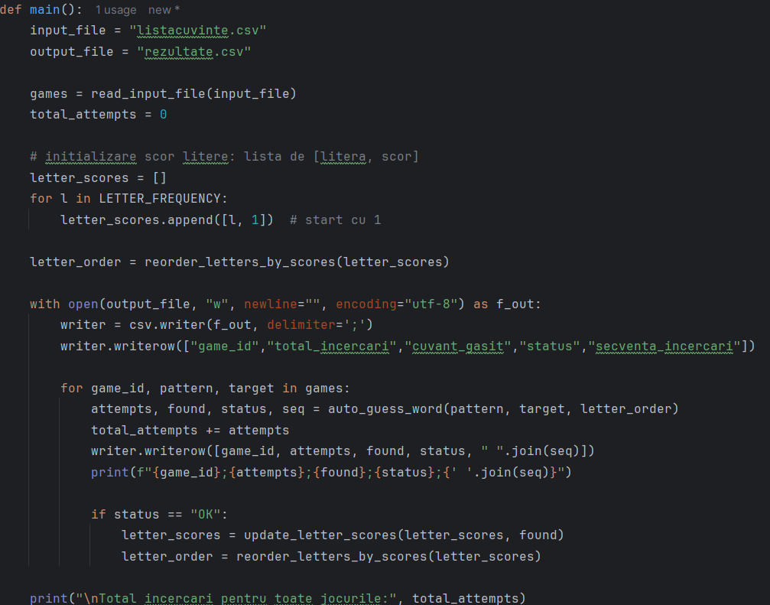
Funcția main() coordonează întregul proces: citește datele despre jocuri dintr-un fișier CSV, ghicește automat cuvintele folosind ordinea literelor bazată pe scoruri, salvează rezultatele (inclusiv numărul de încercări și literele ghicite) într-un fișier de ieșire și actualizează scorurile literelor pe măsură ce găsește cuvinte corecte.

Slide 11
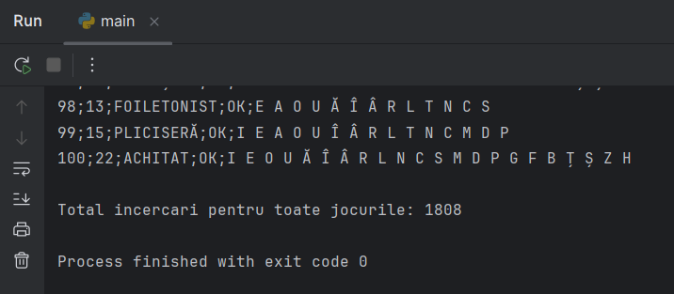
Demonstratie scurta
Demonstrație flux (detaliată)
Input: CSV cu coloanele game_id, pattern, target
Proces:
Se citește jocul din fișier.
Algoritmul identifică literele necunoscute (*) și începe ghicirea literă cu literă.
Literele se aleg în ordinea frecvenței și prioritizarea vocalelor; literele rare sunt penalizate.
Pattern-ul se actualizează pe măsură ce literele corecte sunt ghicite.
Se înregistrează secvența literelor ghicite și numărul total de încercări.
Output: CSV cu game_id, număr de încercări, cuvânt găsit, status și secvența literelor ghicite
Flux complet: citire CSV > ghicire literă cu literă > actualizare pattern și scoruri > scriere rezultate CSV

Slide 12
Limitari si direcții de îmbunătățire
Limitări: nu filtrează cuvintele după pattern, depinde de ordinea literelor, scalabilitate limitată și fără strategie globală.
Îmbunătățiri: folosirea unui vocabular pentru filtrare, implementarea unor strategii pe poziții, optimizarea scorurilor și adaptarea la cuvinte noi.

